Slide 1
关于不同性别及不同年龄段消费者对冰淇淋品牌喜好程度的调查报告
消费者调查报告
2012.6.12
CONFIDENTIAL AND PROPRIETARY
Any use of this material without specific permission of Findoout is strictly prohibited

Slide 2
主要发现
在男女差异中，女性较男性更多的进入冰淇淋品牌店消费；
最受消费者喜爱和最受消费者讨厌的冰淇淋品牌都为哈根达斯；
年龄在26岁以上的消费者更倾向于选择爱茜茜里 iceason和酷圣石 Cold Stone；
大部分消费者希望冰淇淋品牌能够在口感，价格方面得到改善。

Slide 3
调查概要
调查数据
调查问卷

Slide 4
调查概要
调查方式 在线调查
调查地域 全国
性别 自然出现
年龄 自然出现
有效回答数 583份有效（972份参与）
调查时间 2012年6月8日
在线调查入口 http://www.findoout.com/ceshi/cs8402/

Slide 5
各大冰淇淋品牌店中，哈根达斯和冰雪皇后较受消费者喜爱。
问题：请问你去过哪些品牌的冰淇淋店吃过冰淇淋？
26岁以上的消费者选择酷圣石品牌相对于其他年龄段人更多，所占比例为7.4%；
78.5%的男性消费者从来没有进入过冰淇淋品牌店消费，64.1%18岁以下的消费者从来没有进入过冰淇淋品牌店消费。
n>30
显著差异
 | +10
 | +5
 | -5
 | -10

Slide 6
消费者最喜欢的冰淇林品牌为哈根达斯（15.1%）
问题：请问你最喜欢吃以下哪个品牌的冰淇淋？
年龄在18岁以下的消费者趋向于选择哈根达斯（16.5%）；
男性消费者选择哈根达斯的比例为10.5%，而女性消费者选择哈根达斯的比例为17.3%，与其他品牌相比，均为最高。
n>30
显著差异
 | +10
 | +5
 | -5
 | -10

Slide 7
消费者最讨厌的冰淇淋品牌为哈根达斯（13.5%）
问题：请问你最讨厌吃以下哪个品牌的冰淇淋？
年龄在26岁以上的消费者最讨厌的冰淇淋品牌为哈根达斯（17.6%）；
男性消费者讨厌哈根达斯的比例为16.7%，女性消费者讨厌哈根达斯的比例为12.7%。
n>30
显著差异
 | +10
 | +5
 | -5
 | -10

Slide 8
评论题对于最喜欢吃的冰淇淋及原因，大部分受访者的意见集中在品牌的口感、品牌和价格
共有118名受访者进行了评论
以下列举部分具有代表性的评论：
最喜欢哈根达斯的受访者意见
口感：“味道不错”、“好吃”、“口味丰富浓郁|”、“味醇”、“因为口感比普通雪糕更滑”
品牌：“有名气”、“名气够大，想尝尝鲜”、“只吃过这个品牌的~·蛮好吃的！！”
不喜欢的方面： “不喜欢太甜的”、 “不要太甜”、“有些口味不太合适”、“不喜欢带果粒的冰淇淋”
“太贵，口感和价格不成正比” 、“价格过高”、“太贵了”
最喜欢DQ冰雪皇后 Dairy Queen的受访者意见
口感：“口感好，口味多”、“因为很好吃”、“味道醇厚”
价格：“相对便宜，而且味道不比哈根达斯差”
不喜欢的方面：“奶油再好一点”、“不够浓”、“有点贵” 、“有，我觉得形式太单一。可以像哈根达斯那样，冰激凌的形象可以更加丰富些，造型更加奇特些”

Slide 9
评论题对于最讨厌吃的冰淇淋及原因，大部分受访者的意见集中在口感和价格
共有201名受访者进行了评论
以下列举部分具有代表性的评论：
最讨厌哈根达斯的受访者意见
口感：“硬，没有传说中好吃，贵”
价格：“贵”、“明明是平民冰激凌，却在中国成了贵族冰淇淋”、“在国外是路边摊一到中国就成了贵族”
喜欢的方面：“味道不错”、 “名字好看”、“配料比主料好吃”
最讨厌DQ冰雪皇后 Dairy Queen的受访者意见
口感：“恶心的甜” “太甜” “因为都是冰”
喜欢的方面：“圆筒还不错”、 “名字好看”、“配料比主料好吃”

Slide 10
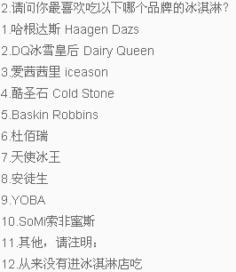
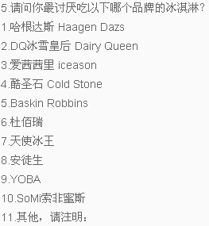
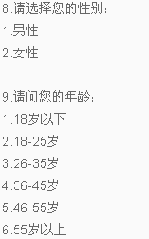
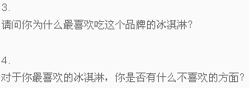
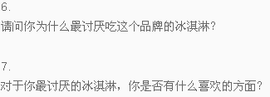
调查题目
以下为开放题

Slide 11
THANK YOU !
Tingting.zhang@findoout.com
上海市杨浦区国定路335号2号楼1003室
（邮编：200433）
公司网页：www.findoout.cn
深度了解：www.findoout.com
邮箱：tingting.zhang@findoout.com
电话：+8621/26613883
传真：+8621/26613883
Q Q：1048751913

